Slide 1

Finansije, bankarstvo i osiguranje
(FBO)

Slide 2
Cilj studijskog programa
Sticanje znanja u oblastima:
- Javnih finansija,
- Monetarne teorije i politike,
- Funkcionisanja finansijskih institucija, tržišta i instrumenta
Razvoj kompetencija za obavljanje upravljačkih i analitičkih poslova iz širokog područja finansija u brojnim
finansijskim institucijama (bankama, osiguravajućim kopanijama, penzijskim fondovima, investicionim fondovima, brokersko-dilerskim društvima), ali i
nefinansijskim kompanijama

Slide 3
PREDMETI:
MONETARNA EKONOMIJA
FINANSIJSKI SISTEM I FINANSIJSKE INSTITUCIJE
BANKARSKI MENADŽMENT
FINANSIJSKA TRŽIŠTA
JAVNE FINANSIJE…
UPRAVLJANJE RIZIKOM I OSIGURANJE

Slide 4
BANKARSKI MENADŽMENT

Slide 5





Slide 6




Komercijalno bankarstvo
Investiciono bankarstvo
Privatno bankarstvo

Slide 7
Vrste bankarskih poslova bitna je pozicija banke
Aktivni
Pasivni
Neutralni
Sopstveni

Slide 8
FINANSIJSKI SISTEM I FINANSIJSKE INSTITUCIJE

Slide 9



Slide 10



Investicioni fondovi
Osiguranje

Slide 11


Brokersko-dilerska društva
Berza kao organizator trgovanja

Slide 12
FINANSIJSKA TRŽIŠTA

Slide 13



Pojam, vrste i vrednovanje hartija od vrednosti
Primarno tržište:
javna emisija
privatna emisija
emisija preko prava prečeg upisa
Sekundarno tržište

Slide 14
Hipotekarni
krediti
Hipotekarne
obveznice
Zajmoprimac
A
Proces sekjuritizacije
Investitor
1
Banka
Zajmoprimac
B
Investitor
2
Zajmoprimac
C
Investitor
3
Zajmoprimac
D

Slide 15


Slide 16
MONETARNA EKONOMIJA

Slide 17





Slide 18
JAVNE FINANSIJE

Slide 19


Slide 20

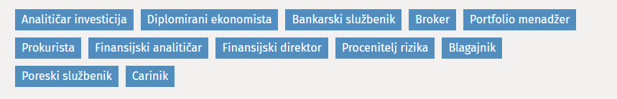
POSAO!

